Slide 1
Soutěž ČBS o nejlepší bak/dipl/diz práci
Autor
Kategorie: Budovy/inženýrské konstrukce/technologie
Kategorie: Téma práce
Předmět práce:
Cíle práce:
Počet stran:
Počet stran příloh:

Slide 2
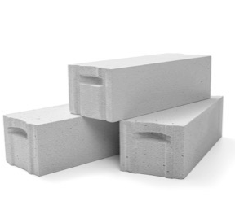
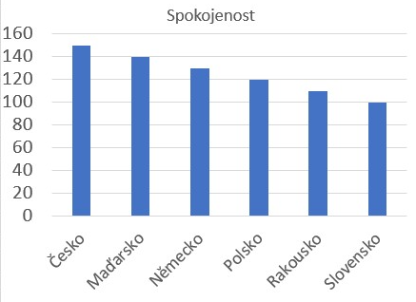
Soutěž ČBS o nejlepší bak/dipl/diz práci
Autor
Struktura:
Úvod
Varianty
Zatížení
Posouzení
Závěr
Obr. 1: Betonový blok
Obr. 1: Betonový blok
Hlavní výsledky práce Hlavní výsledky práce Hlavní výsledky práce Hlavní výsledky práce Hlavní výsledky práce Hlavní výsledky práce Hlavní výsledky práce Hlavní výsledky práce Hlavní výsledky práce Hlavní výsledky práce Hlavní výsledky práce Hlavní výsledky práce Hlavní výsledky práce Hlavní výsledky práce Hlavní výsledky práce Hlavní výsledky práce Hlavní výsledky práce Hlavní výsledky práce Hlavní výsledky práce Hlavní výsledky práce Hlavní výsledky práce Hlavní výsledky práce

Slide 3
Soutěž ČBS o nejlepší bak/dipl/diz práci
Autor
Hlavní výsledky práce Hlavní výsledky práce Hlavní výsledky práce Hlavní výsledky práce Hlavní práce Hlavní výsledky práce Hlavní výsledky práce Hlavní výsledky práce Hlavní výsledky práce Hlavní výsledky práce Hlavní výsledky práce Hlavní výsledky práce
Obr. 1: Betonový blok
Obr. 1: Betonový blok
Hlavní výsledky práce Hlavní výsledky práce Hlavní výsledky práce Hlavní výsledky práce Hlavní výsledky práce Hlavní výsledky práce Hlavní výsledky práce Hlavní výsledky práce Hlavní výsledky práce Hlavní výsledky práce Hlavní výsledky práce Hlavní výsledky práce Hlavní výsledky práce Hlavní výsledky práce Hlavní výsledky práce Hlavní výsledky práce Hlavní výsledky práce Hlavní výsledky práce Hlavní výsledky práce Hlavní výsledky práce Hlavní výsledky práce Hlavní výsledky práce

Slide 4
Soutěž ČBS o nejlepší bak/dipl/diz práci
Autor
Hlavní výsledky práce Hlavní výsledky práce Hlavní výsledky práce Hlavní výsledky práce Hlavní práce Hlavní výsledky práce Hlavní výsledky práce Hlavní výsledky práce Hlavní výsledky práce Hlavní výsledky práce Hlavní výsledky práce Hlavní výsledky práce
Obr. 1: Betonový blok
Obr. 1: Betonový blok
Závěr: závěr práce závěr práce závěr práce závěr práce závěr práce závěr práce závěr práce závěr práce závěr práce závěr práce závěr práce závěr práce závěr práce závěr práce závěr práce závěr práce závěr práce závěr práce závěr práce závěr práce závěr práce závěr práce závěr práce závěr práce závěr práce závěr práce závěr práce závěr práce závěr práce závěr práce závěr práce závěr práce závěr práce závěr práce závěr práce závěr práce závěr práce závěr práce závěr práce závěr práce závěr práce závěr

